Slide 1
Abraham und Sara

Slide 2
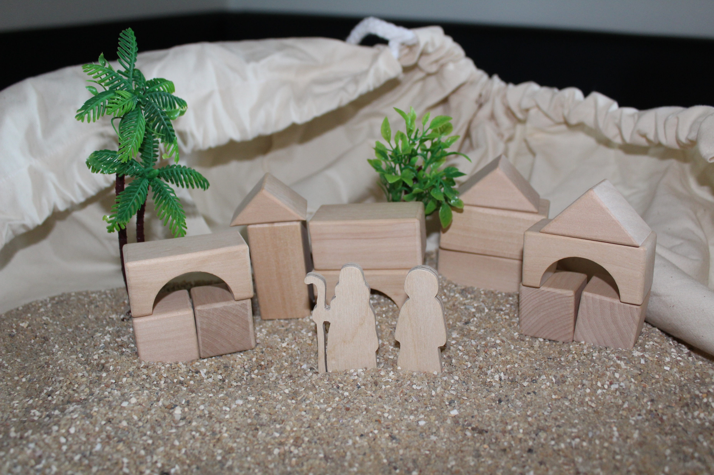
Zum Anhören
Abraham und Sara leben in der Stadt Haran. Es geht ihnen gut. Sie haben dort ihr Haus und ihre Verwandten.

Slide 3
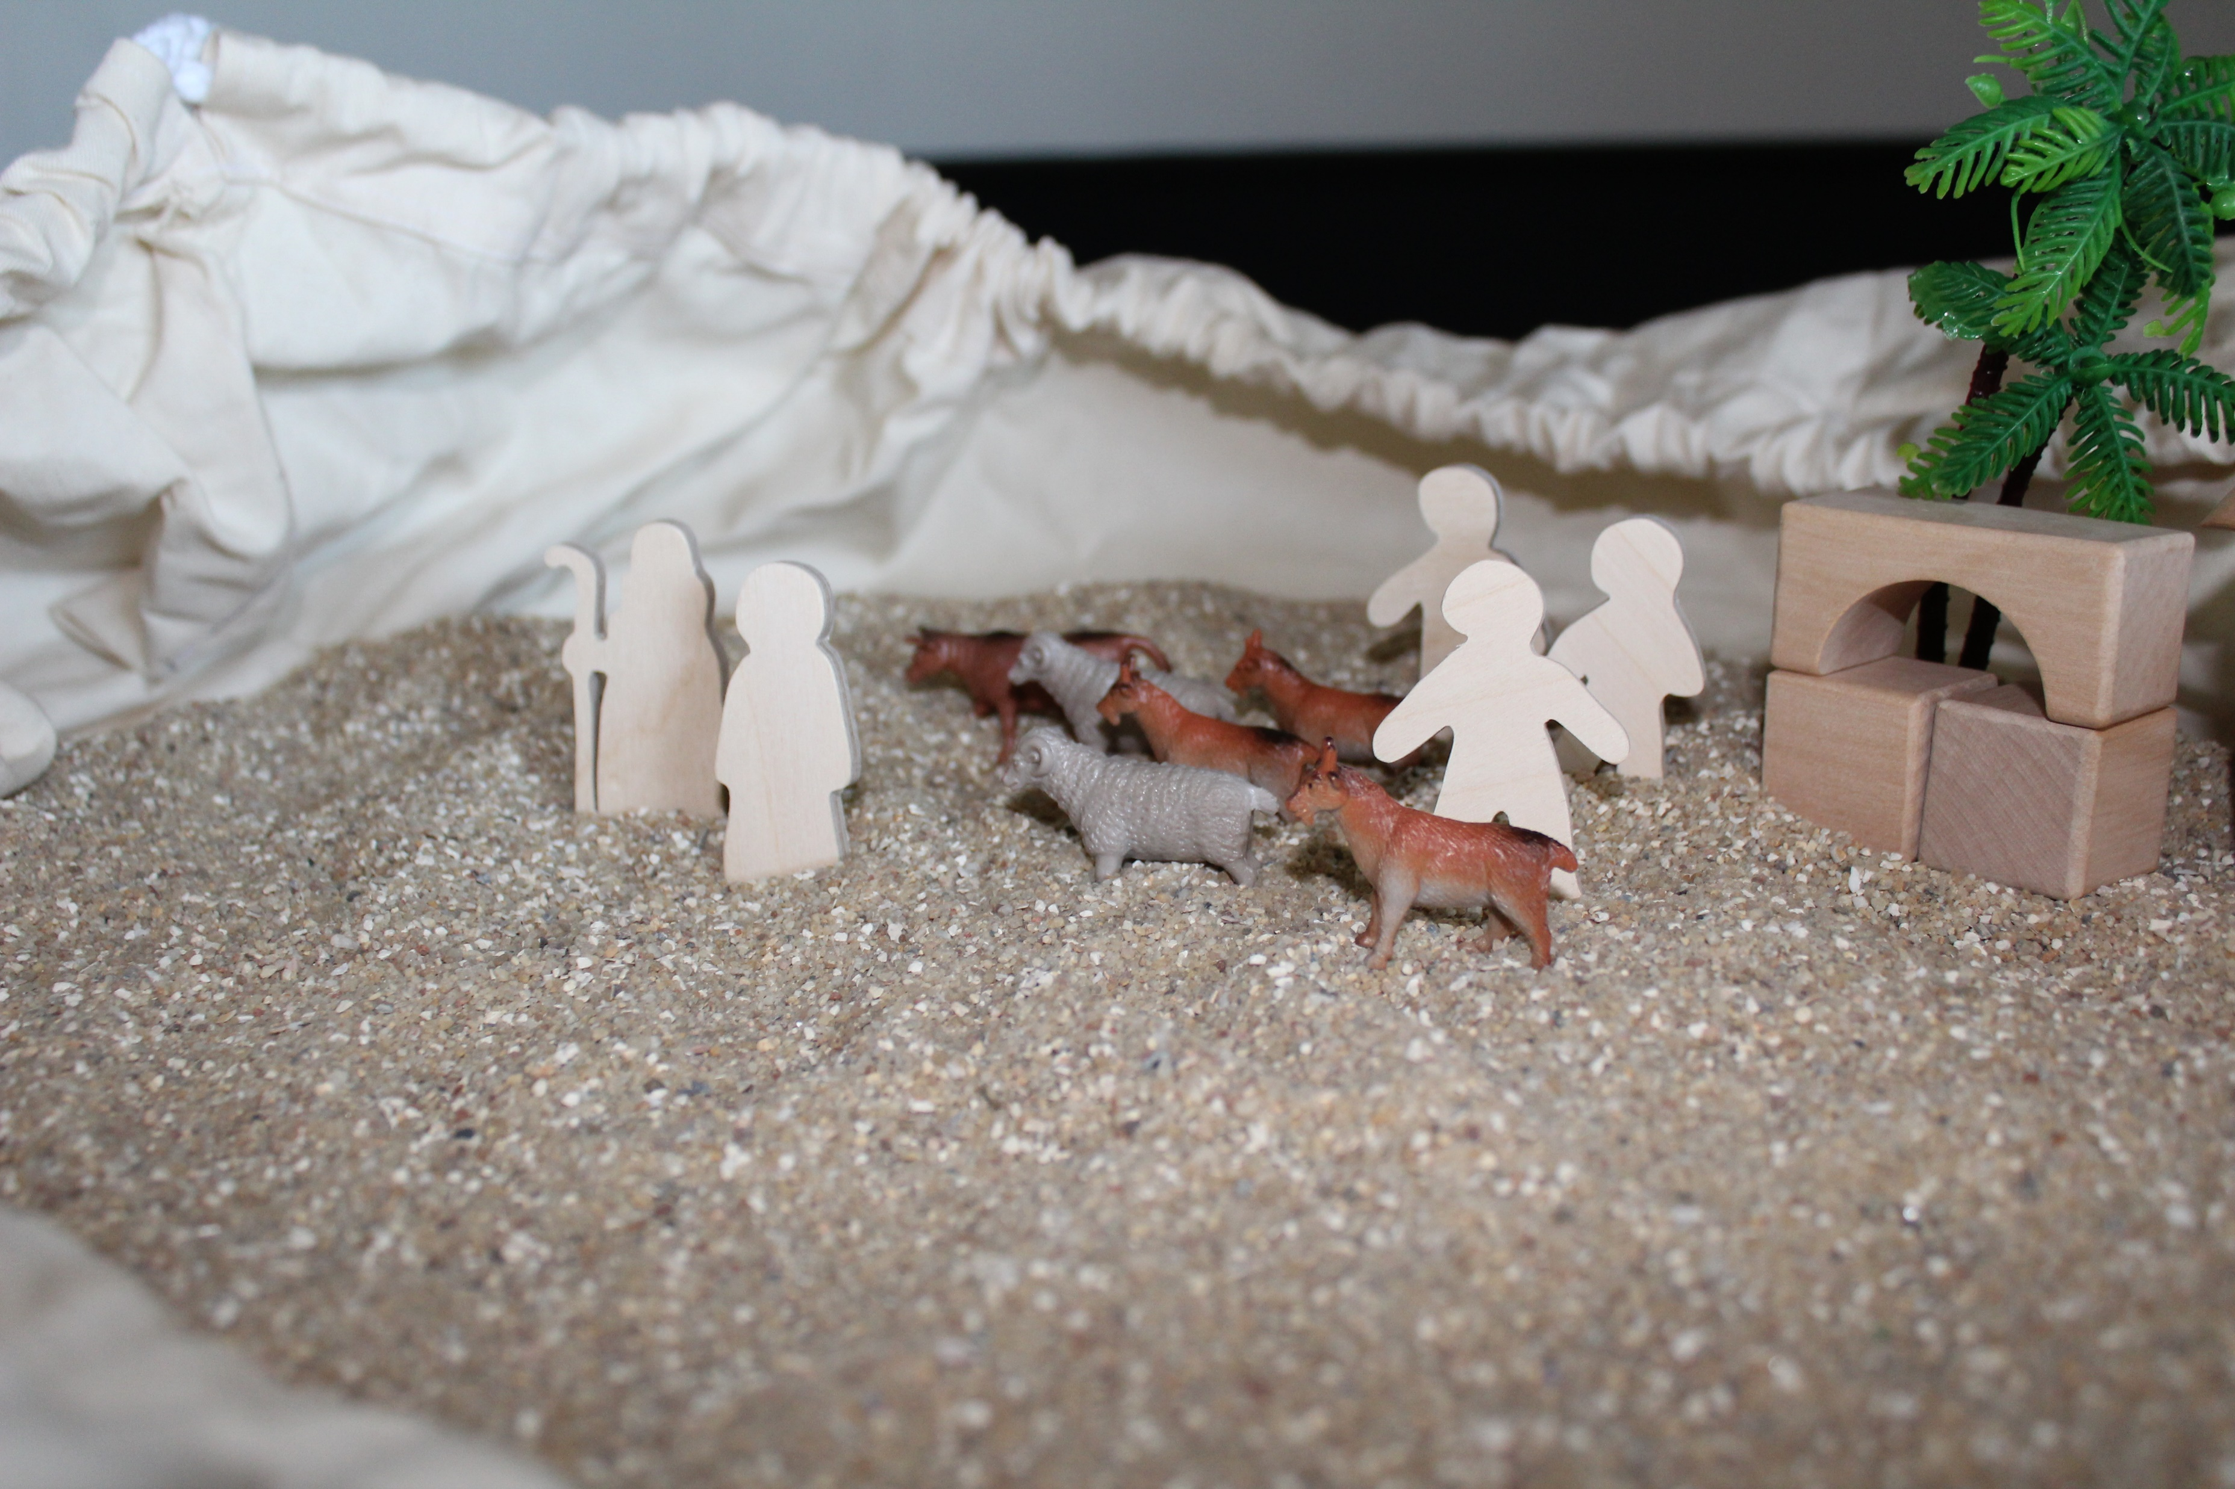
Zum Anhören
Eines Tages hört Abraham Gottes Stimme: "Ich führe euch in ein fernes Land. Es wird einmal euch gehören und ihr werdet viele Kinder haben. Ich gebe euch meinen Segen.
Abraham erzählt es Sara und sagt: "Ich glaube Gott meint es gut mit uns." So machen sie sich mit ihren Hirten und Tieren auf den Weg.

Slide 4
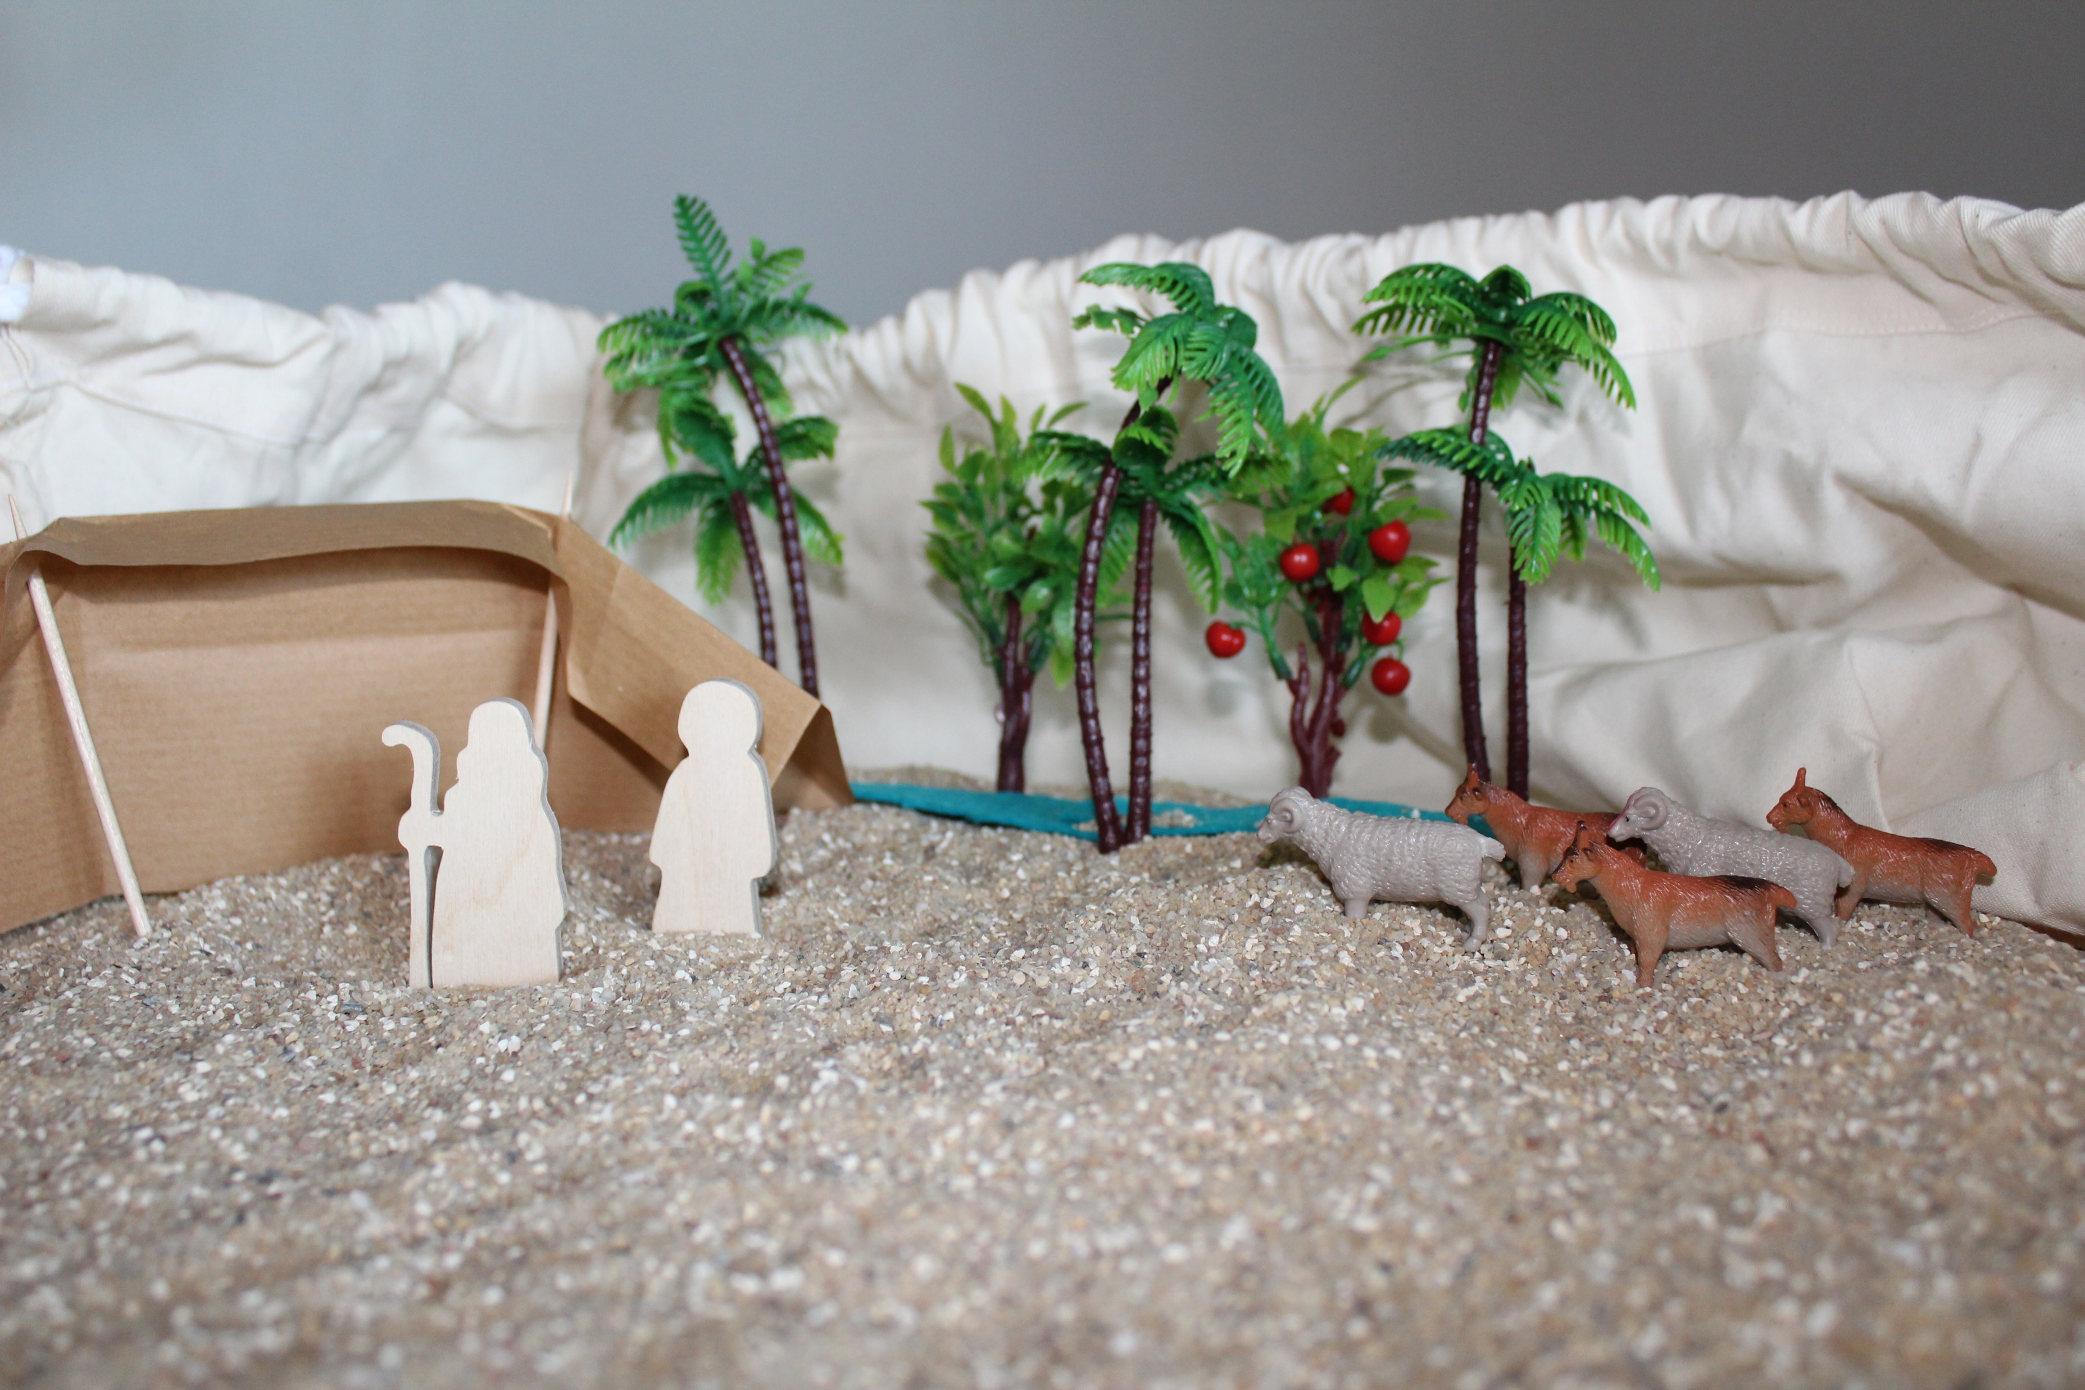
Zum Anhören
Sie kommen nach langer Zeit in Kanaan an.
Dort gefällt es ihnen gut. Doch sie sind auch traurig,
denn Abraham und Sara sind schon alt und sie
haben keine Kinder.

Slide 5
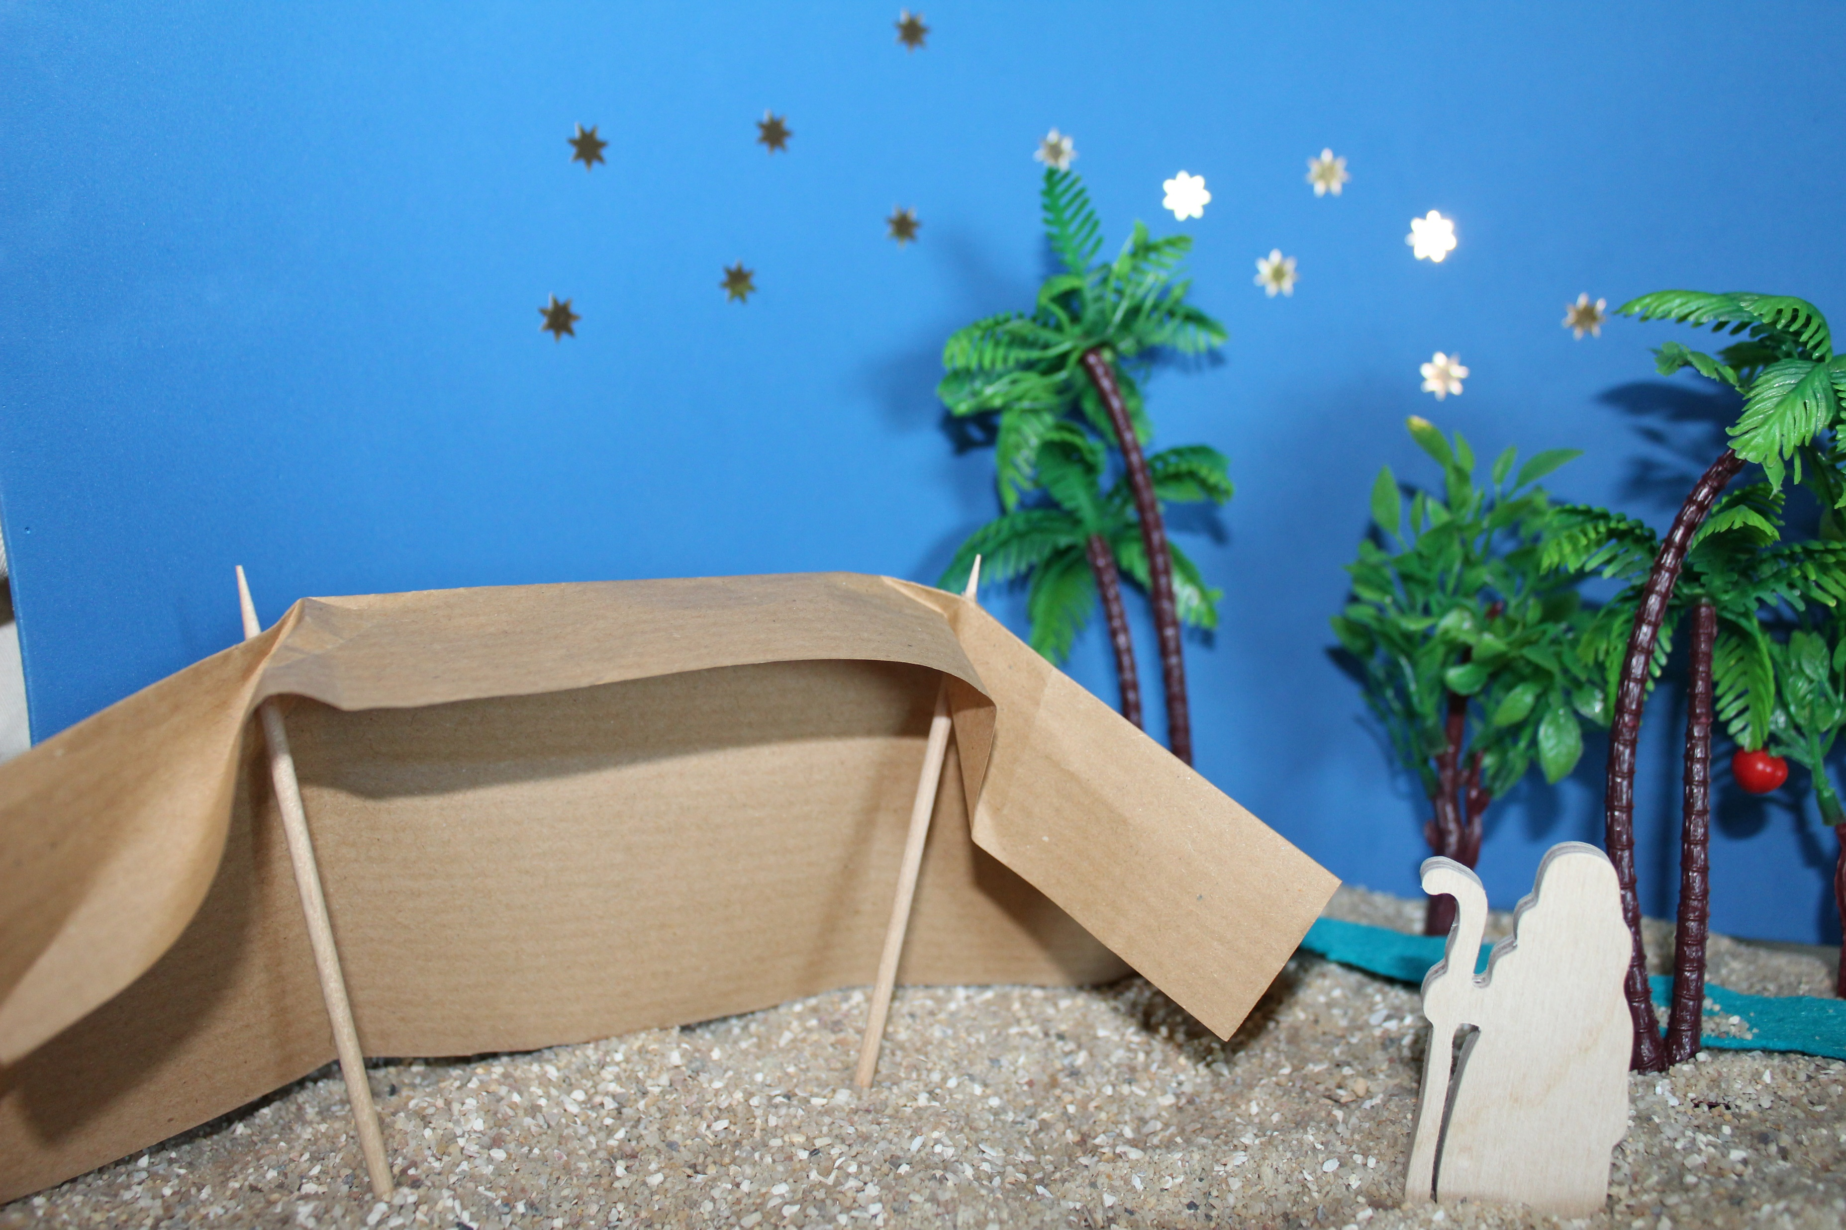
Zum Anhören
In einer Nacht hört Abraham wieder Gottes Stimme:
"Kannst du die Sterne zählen? So zahlreich werden
eure Kinder sein."

Slide 6
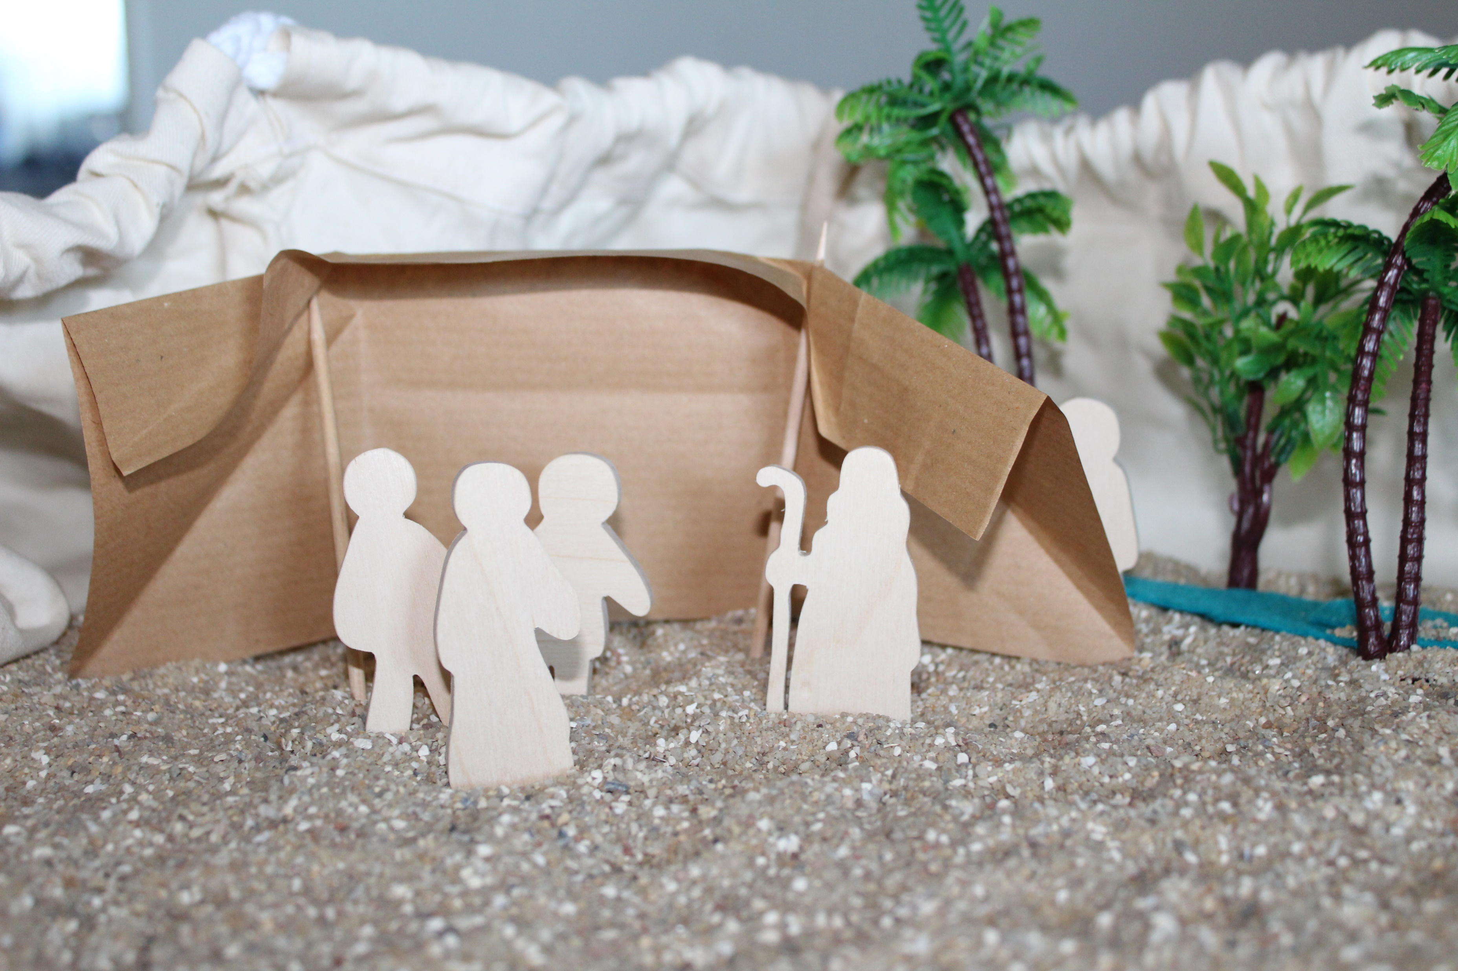
Zum Anhören
Drei Männer kommen zu Abraham und Sara. Sie sagen zu Abraham: "Ihr werdet ein Kind bekommen.“ Sara hört heimlich zu und lacht: "Dafür bin ich doch schon zu alt."
"Für Gott ist alles möglich", sagen die Männer. Da weiß Abraham: Das sind Engel.

Slide 7
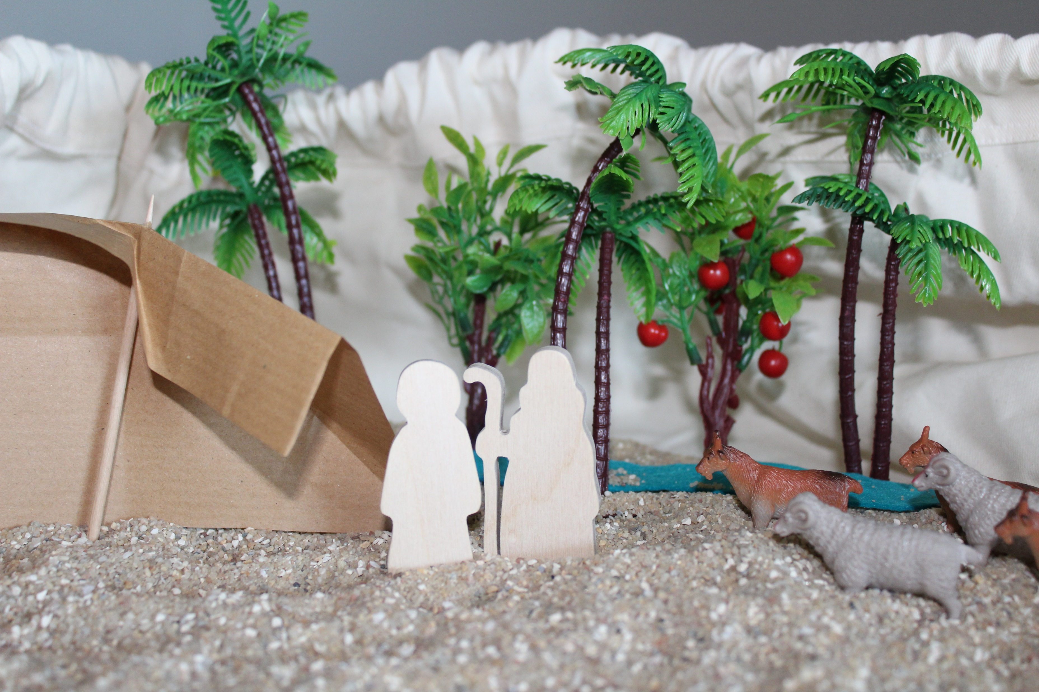
Zum Anhören
Ein Jahr später hat Sara einen Sohn. Sein Name ist Isaak.
Nun sind Abraham und Sara sehr froh. Sie wissen: Gott hält sein Versprechen.

